Slide 1
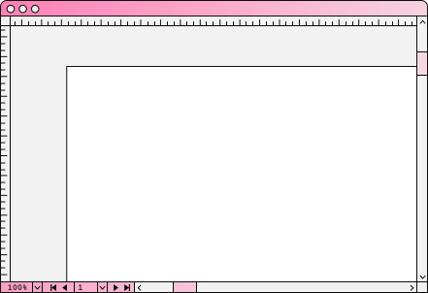

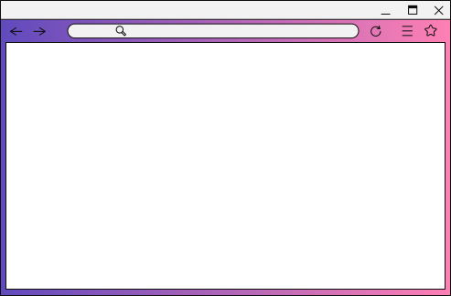

THÂN MẾN CHÀO CÁC EM ĐẾN VỚI BÀI HỌC MỚI

Slide 2



KHỞI ĐỘNG
Khi nhập dữ liệu vào một bảng của CSDL quan hệ, em có thể gặp những lỗi nào? Cho ví dụ.

Slide 3

BÀI 4: CÁC BIỂU MẪU CHO XEM VÀ CẬP NHẬT DỮ LIỆU

Slide 4


01
Khái niệm chức năng của biểu mẫu
NỘI DUNG BÀI HỌC
02
Biểu mẫu cho xem dữ liệu
03
Biểu mẫu cho cập nhật dữ liệu
04
Thực hành tạo biểu mẫu và cập nhật dữ liệu

Slide 5






Phần 1.
Khái niệm chức năng của biểu mẫu

Slide 6


a) Chức năng của biểu mẫu
Em hãy đọc mục 1 SGK trang 62 chuẩn bị báo cáo kết quả thảo luận: Trình bày khái niệm và các chức năng của biểu mẫu.

Slide 7

a) Khái niệm
Biểu mẫu là giao diện thuận tiện để người dùng tương tác với CSDL khi xem dữ liệu, hạn chế bớt lỗi, tránh vi phạm ràng buộc về dữ liệu khi cập nhật CSDL.

Slide 8



b) Biểu mẫu được thiết kế nhằm các mục đích sau:
Cung cấp các nút lệnh để người dùng có thể sử dụng, thông qua đó thực hiện một số thao tác với dữ liệu.
Hiển thị dữ liệu trong bảng dưới dạng phù hợp để xem.
Cung cấp một khuôn dạng thuận tiện đề nhập và sửa dữ liệu.

Slide 9


Người quản lý một doanh nghiệp muốn biết thông tin liên quan đến doanh số bán hàng và lợi nhuận của từng sản phẩm trong cửa hàng của họ. Họ sẽ sử dụng CSDL để thực hiện những nhiệm vụ gì?
Một nhà nghiên cứu khoa học muốn phân tích dữ liệu từ nhiều nguồn khác nhau để nghiên cứu xu hướng và dự đoán trong lĩnh vực của họ. Họ sẽ sử dụng CSDL để thu thập, lưu trữ và truy xuất dữ liệu như thế nào?

Slide 10

Các hệ quản trị CSDL cung cấp công cụ tạo biểu mẫu tự động và cho phép người dùng chỉnh sửa để đáp ứng nhu cầu trên.

Slide 11
Phần 2.
Biểu mẫu cho xem dữ liệu

Slide 12
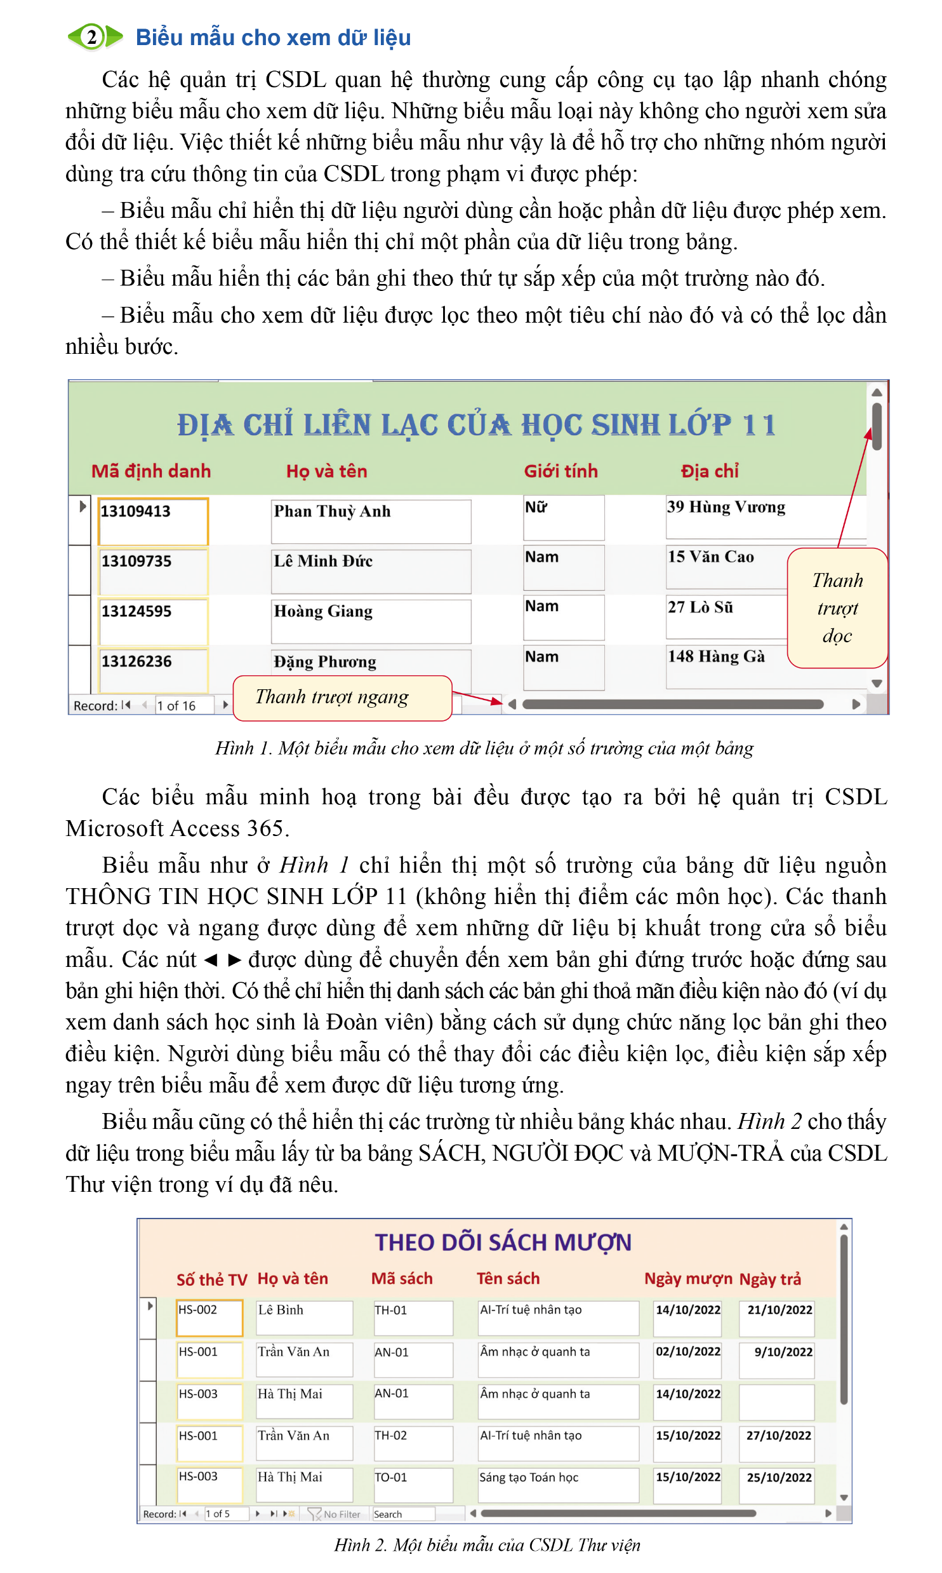
Quan sát một số biểu mẫu dưới đây:

Slide 14


Em hãy đọc thông tin mục 2 SGK trang 62 chuẩn bị báo cáo: Nêu các đặc điểm của biểu mẫu cho xem dữ liệu.

Slide 15

Các đặc điểm của biểu mẫu cho xem dữ liệu:
Không cho người xem sửa đổi dữ liệu.
Chỉ hiển thị dữ liệu người dùng cần hoặc phần dữ liệu được phép xem.
Hiển thị các bản ghi theo thứ tự sắp xếp của một trường nào đó.
Cho xem dữ liệu được lọc theo một tiêu chí nào đó và có thể lọc dẫn nhiều bước.

Slide 16

Dùng đề chuyển đến xem bản ghi đứng trước hoặc đứng sau bản ghi hiện thời.

Slide 17
Bằng cách sử dụng chức năng lọc bản ghi theo điều kiện, người dùng có thể thay đổi các điều kiện lọc, điều kiện sắp xếp ngay trên biểu mẫu để xem được dữ liệu tương ứng.

Slide 18
Phần 3.
Biểu mẫu cho cập nhật dữ liệu

Slide 19


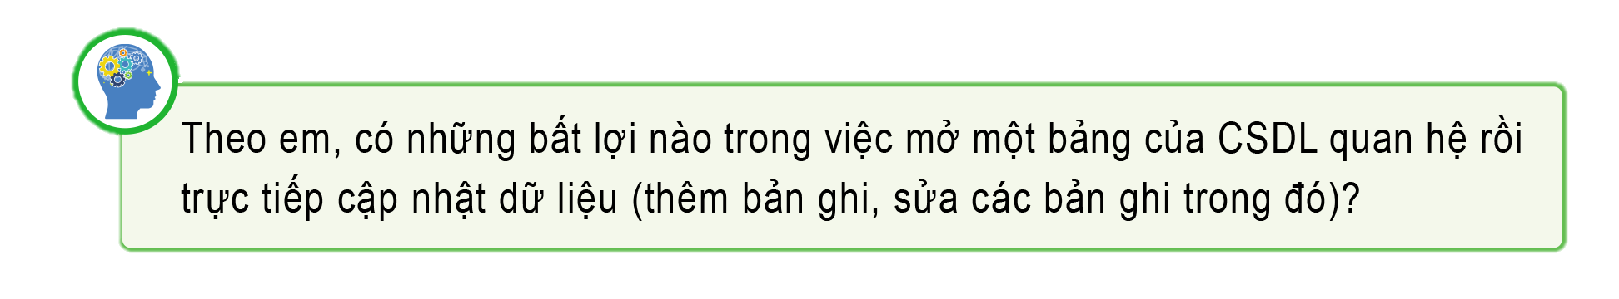

Em hãy đọc mục 3 SGK trang 64 thảo luận nhóm thực hiện Hoạt động SGK trang 64:
Việc trực tiếp cập nhật dữ liệu ở bảng sẽ có những nguy cơ sai nhầm và giao diện có bố cục không thuận tiện.

Slide 20
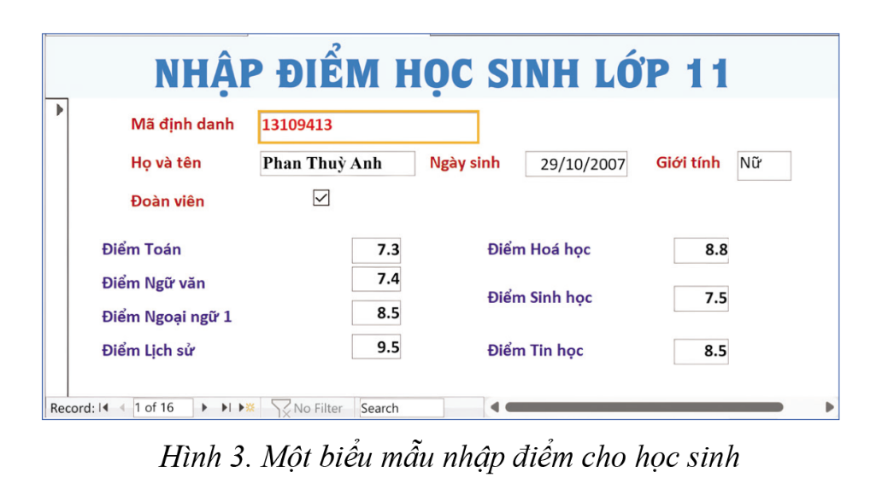
Quan sát biểu mẫu dưới đây:

Slide 21

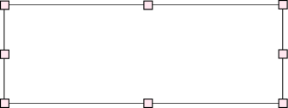

Tránh được các cập nhật vị phạm ràng buộc toàn vẹn như ráng buộc khoá ràng buộc khoá ngoại.
Em hãy đọc mục 3 SGK trang 64 chuẩn bị báo cáo: Nêu lên các tiện lợi của biểu mẫu cập nhật dữ liệu.
Tránh được các cập nhật vi phạm ràng buộc miễn giá trị tức là không đưa vào giá trị nằm ngoài tập giá trị được chấp nhận.

Slide 22
Phần 4.
Thực hành tạo biểu mẫu và cập nhật dữ liệu

Slide 23
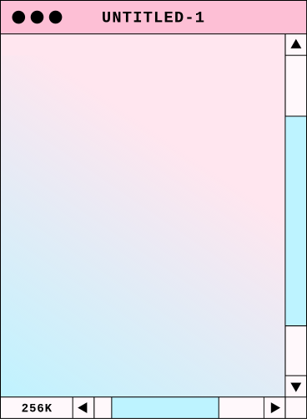


Yêu cầu cần thực hiện
Thầy/cô giáo đã dựng săn 3 bảng: SÁCH, NGƯỜI ĐỌC, MƯỢN-TRẢ cùng một vài biểu mẫu trong CSDL Thư viện (tạo bằng Access). Em hãy sử dụng biểu mẫu NHẬP DỮ LIỆU MƯỢN-TRẢ SÁCH đã có để nhập ba bản ghi mới cho bảng MƯỢN-TRẢ.
Em hãy đọc mục 4 SGK trang 65, xác định yêu cầu và hướng dẫn thực hiện.

Slide 24
Bước 1: Kích hoạt Microsoft Access.
Bước 2: Mở CSDL Thư viện, chọn biểu mẫu Nhập dữ liệu mượn - trả sách
Bước 3: Nhập ít nhất 3 bản ghi.
Bước 5: Kết thúc phiên làm việc với CSDL Thư viện, trong bảng chọn File chọn nút lệnh Close để đóng CSDL này.
Bước 4: Tìm và mở biểu mẫu Xem thông tin mượn-trả sách để kiểm tra xem những bản ghi nhập vào ở Bước 3 đã xuất hiện trong bảng Mượn-trả chưa.

Slide 25

Khám phá cách dùng công cụ tạo biểu mẫu trong Access.
Bước 1: Chọn mở CSDL HỌC SINH 11, mở bảng HỌC SINH 11.
Bước 2: Nháy chuột vào Create để xuất hiện các công cụ tạo lập để tạo lập biểu mẫu (Hình 5).

Slide 26
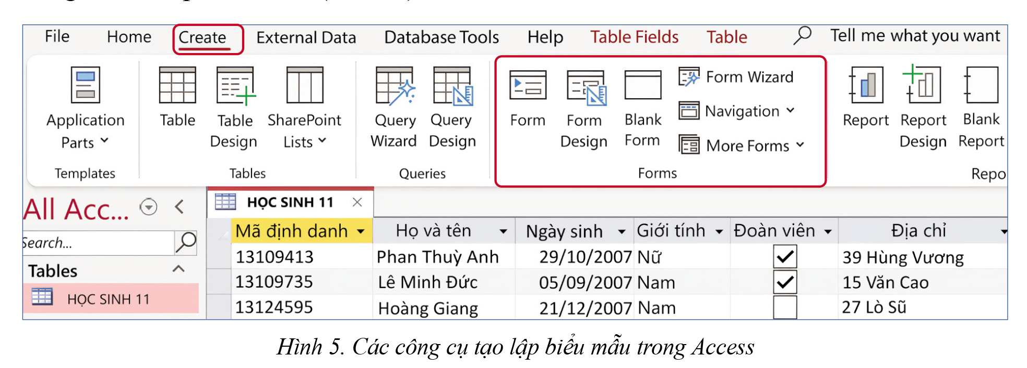
Quan sát hình 5

Slide 27
Khám phá cách dùng công cụ tạo biểu mẫu trong Access.
Bước 1: Chọn mở CSDL HỌC SINH 11, mở bảng HỌC SINH 11.
Bước 2: Nháy chuột vào Create để xuất hiện các công cụ tạo lập để tạo lập biểu mẫu (Hình 5).
Bước 3: Chọn và khám phá công cụ Form Wizard: Chọn các trường cho biểu mẫu, kiểu cho biểu mẫu, đặt tên biểu mẫu, chọn Finish.
Bước 4. Đóng CSDL HỌC SINH 11 để kết thúc phiên làm việc với CSDL này.

Slide 28
Luyện tập

Slide 29



Trả lời câu hỏi trắc nghiệm
Câu 1: Câu lệnh CREATE TABLE dùng để làm gì?
A. Tạo một bảng cơ sở dữ liệu mới
B. Tạo một thủ tục lưu trữ
C. Tạo chế độ xem cơ sở dữ liệu

Slide 30
Câu 2: RDBMS là viết tắt của...?
A. Real Database
Management System
B. Relational Database Management System
C. Read Database Master System

Slide 31
Câu 3: Hàm nào dưới đây là hàm tập hợp trong SQL?
A. AVG
B. LEN
C. JOIN
D. LEFT

Slide 32
Câu 4: BETWEEN trong SQL được sử dụng để...?
A. Chỉ định một cột làm khóa chính.
B. Chỉ định các bảng sẽ sử dụng.
C. Chỉ định một phạm vi để kiểm tra.

Slide 33
Câu 5: Yếu tố nào nằm sau mệnh đề WHERE trong SQL?
A. Tên bảng đang sử dụng để lấy bản ghi.
B. Điều kiện cần đáp ứng cho các hàng được trả về.
C. Danh sách các cột được chọn

Slide 34



VẬN DỤNG
Nếu là người xây dựng một CSDL quản lí học sinh khối 11 của trường mình, em sẽ xây dựng những biểu mẫu nào? Mỗi biểu mẫu em định thiết kế sẽ có chức năng nào và đem lại thuận lợi gì, cho ai?

Slide 35


HƯỚNG DẪN VỀ NHÀ
Ôn tập kiến thức đã học
Hoàn thành phần Câu hỏi và bài tập tự kiểm tra SGK trang 66
Đọc và tìm hiểu Bài 5: Truy vấn trong cơ sở dữ liệu quan hệ

Slide 36

XIN CHÀO TẠM BIỆT, VÀ HẸN GẶP LẠI!

